Slide 1


Slide 2

Il convient de lancer le mode diaporama pour la diffusion de la leçon en classe
Réservé à l’enseignant (e)

Slide 3

Pictogrammes
Réservé à l’enseignant (e)

Slide 4
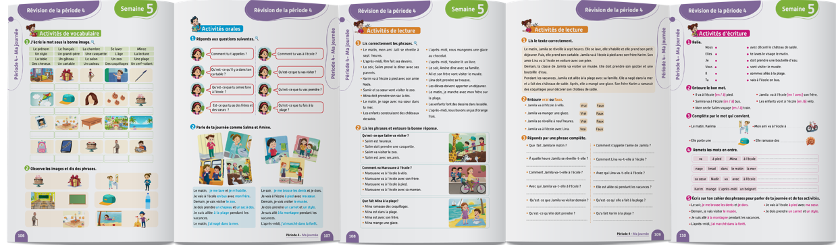
Contenu de la semaine
Réservé à l’enseignant (e)

Slide 5

Organisation de la semaine 5
Réservé à l’enseignant (e)
Séance 4
Séance 1
Activités de vocabulaire
Évaluation
Activités d’écriture
Évaluation
Séance 2
Séance 5
Activités orales
Évaluation
Évaluation
Séance 3
Séance 6
Activités de lecture
Évaluation
Évaluation

Slide 6



Plan de la séance 1
Réservé à l’enseignant (e)
1. Activité 1
Écriture de mots.
Points de langue.
Écriture de phrases.

Slide 7
Réservé à l’enseignant (e)
(ة)خاص بالأستاذ
Au terme de cette séance de révision, l’enseignant doit vérifier qu’au moins 80% des élèves sont capables de :
Répondre correctement aux exercices de langue.
Écrire une phrase.
* Si ce taux n’est pas atteint, il convient de mettre en place des actions de remédiation, collectives ou individuelles.

Slide 8




Bonjour les enfants. Aujourd’hui, nous allons commencer une nouvelle séance de révision. Soyez attentifs.

Slide 9

Prenez vos ardoises.

Slide 10

Lisez la phrase en silence. Écrivez la bonne réponse sur vos ardoises.
six heures
sept heures
Je me réveille à ____________ .

Slide 11
Levez vos ardoises.

Slide 12
Corrigez. Qui veut expliquer la réponse ?
six heures
sept heures
Je me réveille à sept heures.

Slide 13
Lisez la phrase en silence. Écrivez la bonne réponse sur vos ardoises.
te lave
se lave
Majd __________________ avant de manger.

Slide 14
Levez vos ardoises.

Slide 15
Corrigez. Qui veut expliquer la réponse ?
te lave
se lave
Majd se lave avant de manger.

Slide 16
Lisez la phrase en silence. Écrivez la bonne réponse sur vos ardoises.
va
vont
Les enfants _______________ à l’école en voiture.

Slide 17
Levez vos ardoises.

Slide 18
Corrigez. Qui veut expliquer la réponse ?
va
vont
Les enfants vont à l’école en voiture.

Slide 19
Lisez la phrase en silence. Écrivez la bonne réponse sur vos ardoises.
à
en
Sami va à la bibliothèque _________ pied.

Slide 20
Levez vos ardoises.

Slide 21
Corrigez. Qui veut expliquer la réponse ?
à
en
Sami va à la bibliothèque à pied.

Slide 22
Lisez la phrase en silence. Écrivez la bonne réponse sur vos ardoises.
va
vas
Tu ___________ visiter la ferme avec ta classe.

Slide 23
Levez vos ardoises.

Slide 24
Corrigez. Qui veut expliquer la réponse ?
va
vas
Tu vas visiter la ferme avec ta classe.

Slide 25
Lisez la phrase en silence. Écrivez la bonne réponse sur vos ardoises.
devons
doivent
Les élèves ________ prendre des lunettes de soleil.

Slide 26
Levez vos ardoises.

Slide 27
Corrigez. Qui veut expliquer la réponse ?
devons
doivent
Les élèves doivent prendre des lunettes de soleil.

Slide 28
Lisez la phrase en silence. Écrivez la bonne réponse sur vos ardoises.
est allé
êtes allés
Vous _____________ à la plage pendant les vacances.

Slide 29
Levez vos ardoises.

Slide 30
Corrigez. Qui veut expliquer la réponse ?
est allé
êtes allés
Vous êtes allés à la plage pendant les vacances.

Slide 31
Lisez la phrase en silence. Écrivez la bonne réponse sur vos ardoises.
as ramassé
a ramassé
Nada ___________ des coquillages sur le sable.

Slide 32
Levez vos ardoises.

Slide 33
Corrigez. Qui veut expliquer la réponse ?
as ramassé
a ramassé
Nada a ramassé des coquillages sur le sable.

Slide 34

Prenez vos cahiers.

Slide 35
Ces mots sont en désordre. Écrivez sur vos cahiers une phrase correcte à partir de ces mots.
C
C
à l’école
va
avec son frère
Lina

Slide 36
Qui veut lire sa phrase ?
C
C
à l’école
va
avec son frère
Lina

Slide 37

Corrigez. Je n’oublie pas la majuscule au début de la phrase et le point à la fin, et les espaces entre les mots.
Lina va à l’école avec son frère.

Slide 38
On passe à une autre phrase. Ces mots sont en désordre. Écrivez sur vos cahiers une phrase correcte à partir de ces mots.
vont visiter
les élèves
la ferme

Slide 39
Qui veut lire sa phrase ?
vont visiter
les élèves
la ferme

Slide 40
Corrigez. Je n’oublie pas la majuscule au début de la phrase et le point à la fin, et les espaces entre les mots.
Les élèves vont visiter la ferme.

Slide 41
On passe à une autre phrase. Ces mots sont en désordre. Écrivez sur vos cahiers une phrase correcte à partir de ces mots.
Nabil
à la campagne
est allé

Slide 42
Qui veut lire sa phrase ?
Nabil
à la campagne
est allé

Slide 43
Corrigez. Je n’oublie pas la majuscule au début de la phrase et le point à la fin, et les espaces entre les mots.
Nabil est allé à la campagne.

Slide 44
On passe à une autre phrase. Ces mots sont en désordre. Écrivez sur vos cahiers une phrase correcte à partir de ces mots.
des coquillages
a ramassé
Sami

Slide 45
Qui veut lire sa phrase ?
des coquillages
a ramassé
Sami

Slide 46
Corrigez. Je n’oublie pas la majuscule au début de la phrase et le point à la fin.
Sami a ramassé des coquillages.

Slide 47
Prenez vos ardoises.

Slide 48

Écrivez le mot qui manque dans la phrase.
Salima a joué sur ………… .

Slide 49
Levez les ardoises. Je vais vérifier votre écriture.

Slide 50
Corrigez.
Salima a joué sur le sable.

Slide 51

Écrivez le mot qui manque dans la phrase.
Au zoo, les élèves ont vu …………. .

Slide 52
Levez les ardoises. Je vais vérifier votre écriture.

Slide 53
Corrigez.
Au zoo, les élèves ont vu un lion.

Slide 54

Écrivez le mot qui manque dans la phrase.
Vous devez prendre ….....…..... .

Slide 55
Levez les ardoises. Je vais vérifier votre écriture.

Slide 56
Corrigez.
Vous devez prendre une casquette.

Slide 57
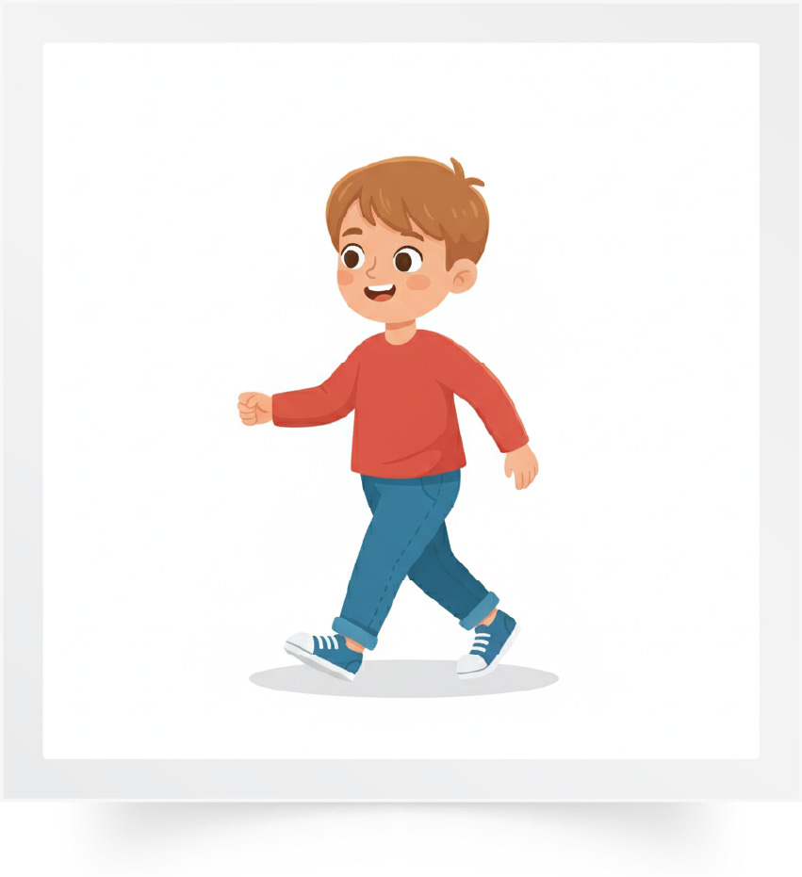
Écrivez le mot qui manque dans la phrase.
Karim va à l’école …………… .

Slide 58
Levez les ardoises. Je vais vérifier votre écriture.

Slide 59
Corrigez.
Karim va à l’école à pied.

Slide 60

Écrivez le mot qui manque dans la phrase.
Nada a construit ……......……… .

Slide 61
Levez les ardoises. Je vais vérifier votre écriture.

Slide 62
Corrigez.
Nada a construit un château de sable.

Slide 63

Écrivez le mot qui manque dans la phrase.
Les enfants ont mangé ……..…… .

Slide 64
Levez les ardoises. Je vais vérifier votre écriture.

Slide 65
Corrigez.
Les enfants ont mangé des glaces.

Slide 66


Plan de la séance
Réservé à l’enseignant (e)
Écriture de mots.
Point de langue.
2, Activité 2
Écriture de phrases.

Slide 67

Maintenant, nous allons écrire des phrases.

Slide 68
Prenez vos cahiers.

Slide 69
Écrivez une phrase comme dans l’exemple.
…………………………………………………………………………………………………………………..

Slide 70
Qui veut lire sa phrase ?

Slide 71

Écrivez une phrase comme dans l’exemple.
…………………………………………………………………………………………………………………..

Slide 72
Qui veut lire sa phrase ?

Slide 73

Écrivez une phrase comme dans l’exemple.
…………………………………………………………………………………………………………………..

Slide 74
Qui veut lire sa phrase ?

Slide 75

Écrivez une phrase comme dans l’exemple.
…………………………………………………………………………………………………………………..

Slide 76
Qui veut lire sa phrase ?

Slide 77
Écrivez une phrase comme dans l’exemple.
…………………………………………………………………………………………………………………..

Slide 78
Qui veut lire sa phrase ?

Slide 79

Écrivez une phrase comme dans l’exemple.
…………………………………………………………………………………………………………………..

Slide 80
Qui veut lire sa phrase ?

Slide 81
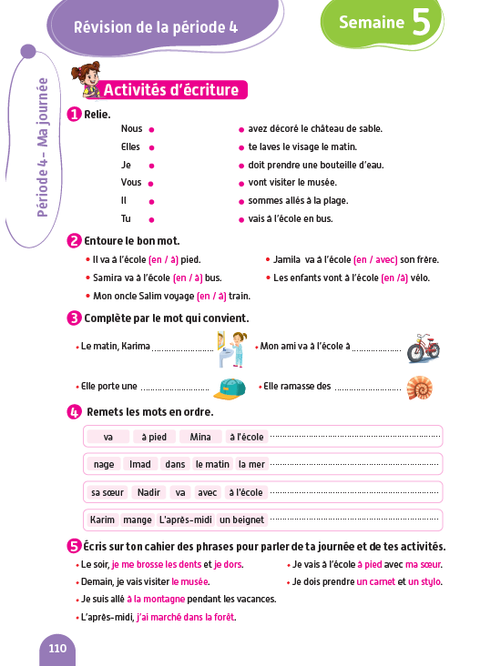

La séance d’aujourd’hui est terminée. À la maison, faites ces exercices 1, 2 et 3 de la page 110.

Slide 82
Réservé à l’enseignant (e)
Évaluation des acquis
de la période 4

Slide 83
Réservé à l’enseignant (e)
Les compétences évaluées
CO1 Comprendre, à l’oral, des mots de vocabulaire.
CO2 Comprendre, à l’oral, des phrases.
PO1 Produire, à l’oral, des mots de vocabulaire.
PO2 Participer à un dialogue en mobilisant les actes de parole étudiés.
PO3 Prendre la parole pour partager des informations.
LF1 Lire des mots et des phrases correctement et avec fluidité.
LF2 Lire des textes correctement et avec fluidité.

Slide 84

Réservé à l’enseignant (e)
  Cette partie est consacrée à l’évaluation des compétences suivantes : LF1 – LF2 – PO1 – PO2 – PO3 - CO1 – C02.
  La passation se fait de manière individuelle : l’enseignant évalue chaque élève en l’ invitant à son bureau.
  L’enseignant est guidé par le ppt affiché sur son ordinateur qui ne doit pas être projeté sur l’écran de la classe (l’ordinateur doit être débranché du Datashow).
  Pendant que l’enseignant évalue de manière individuelle les élèves, le reste de la classe réalise des activités pour assurer le calme : lecture, coloriage, copie, dessin.
  L’enseignant note immédiatement chaque compétence évaluée et renseigne la grille de compilation (0 -10 ) en s’appuyant sur les indications de compilation en dessous de chaque slide d’item.

Slide 85
Réservé à l’enseignant (e)
Avant de commencer les évaluations individuelles
1- Garder à portée de main la grille de compilation
2- Donner une activité à réaliser au reste de la classe

Slide 86

Réservé à l’enseignant (e)
L’enseignant demande aux élèves de prendre le livret à la page 106 et de relire en silence les mots de l’activité 1.

Slide 87
Bonjour cher élève. Nous allons faire quelques activités d’évaluation.

Slide 88
Réservé à l’enseignant (e)
C01. Comprendre, à l’oral, des mots de vocabulaire .

Slide 89

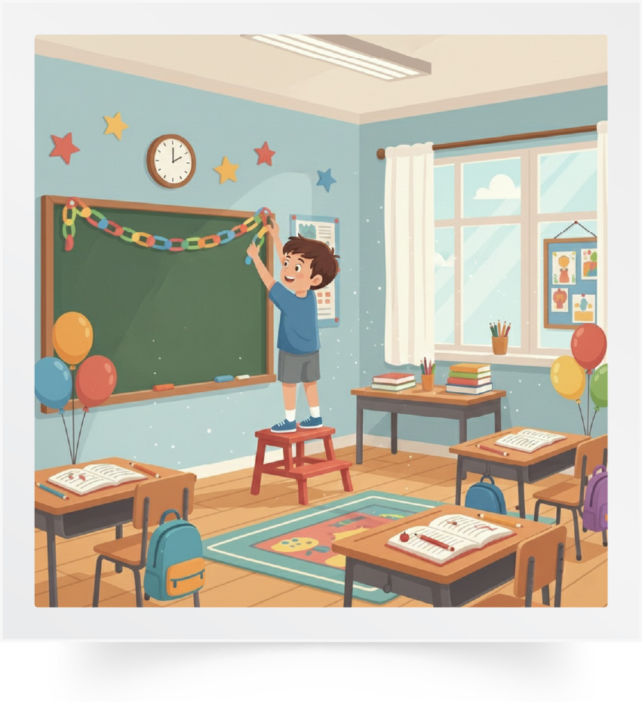


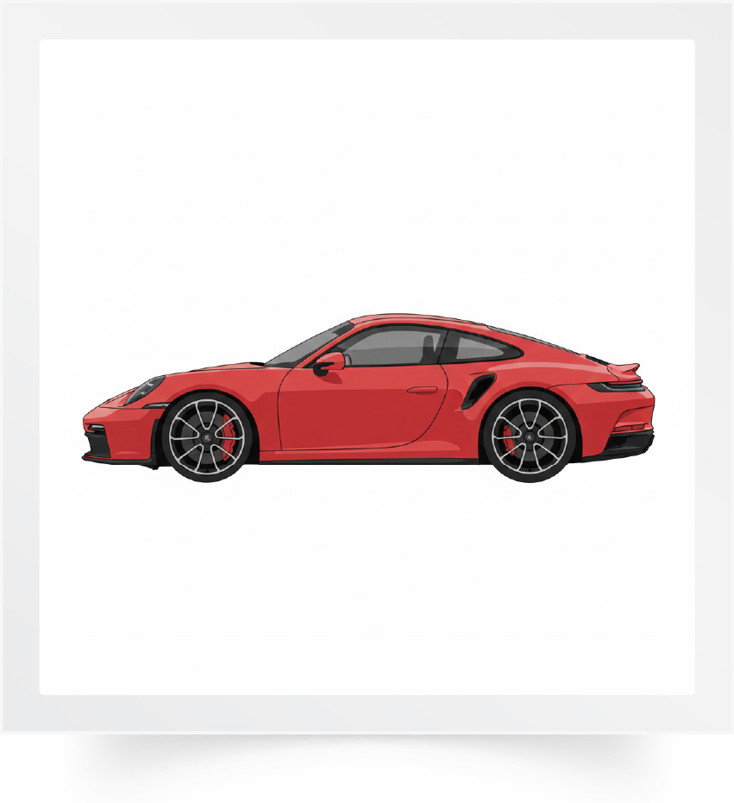
Regarde les images, écoute le mot et montre la bonne image. Je vais te dire cinq mots : Une voiture – Ramasser – Le musée – Décorer – Midi.
1 réponse correcte = 2 points

Slide 90
Réservé à l’enseignant (e)
C02. Comprendre, à l’oral, des mots de vocabulaire.

Slide 91
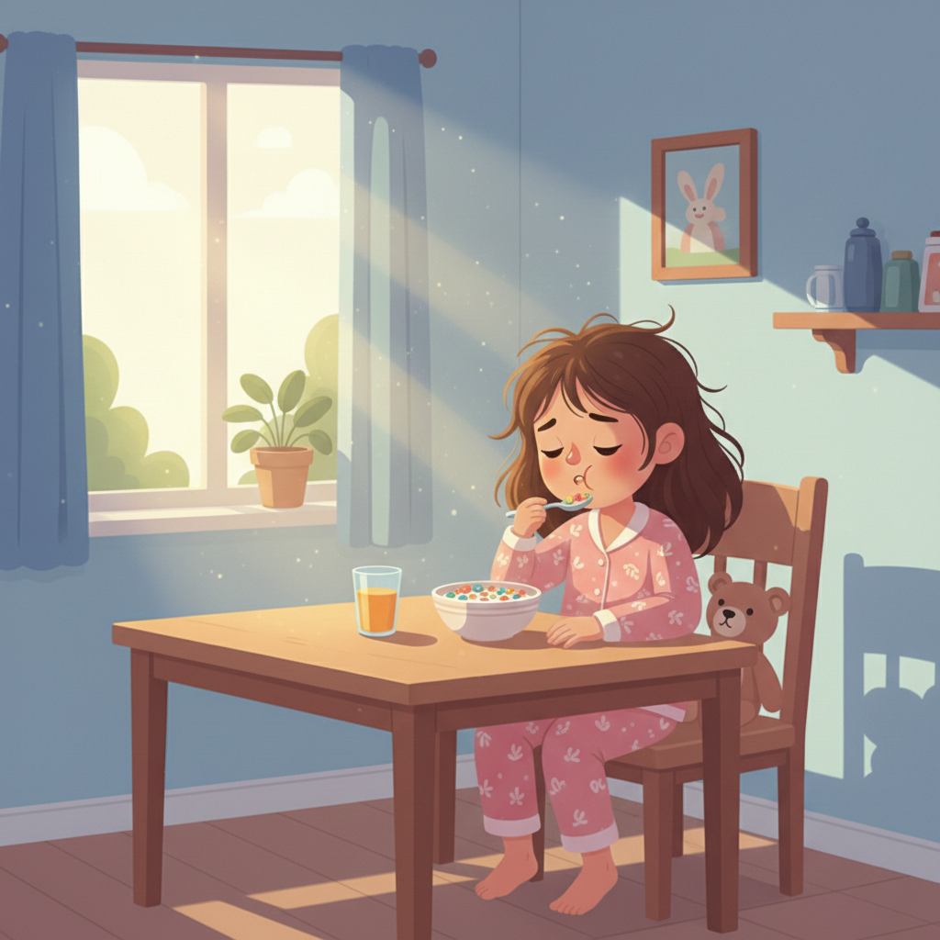
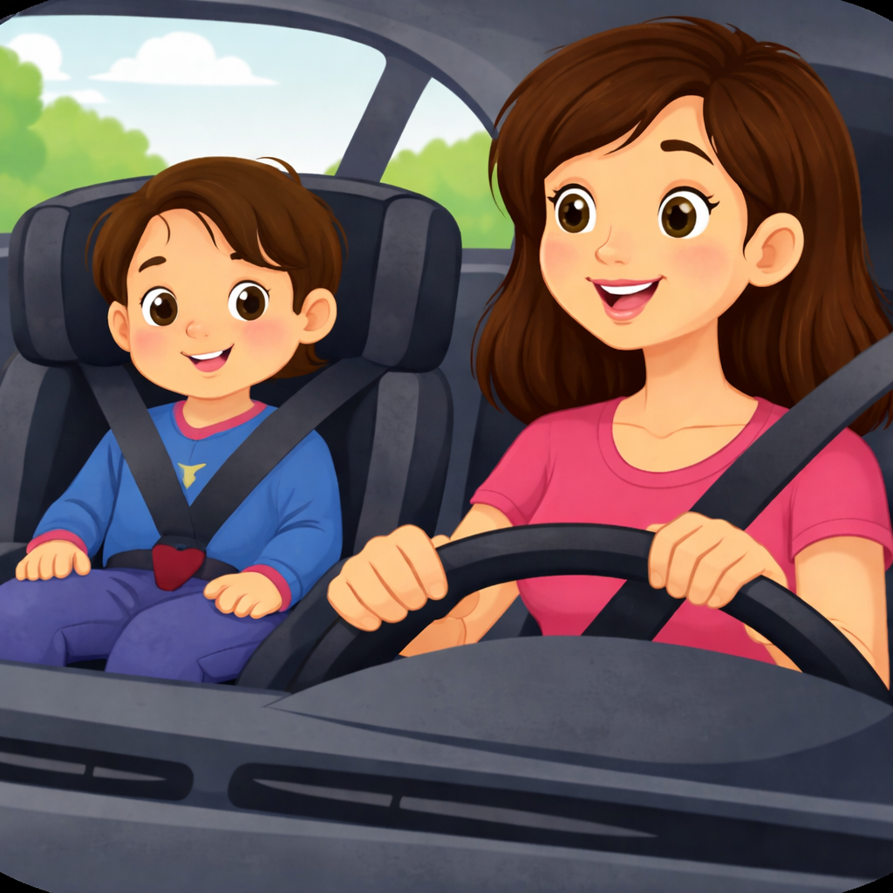
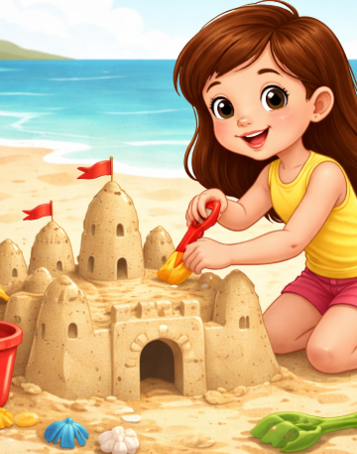

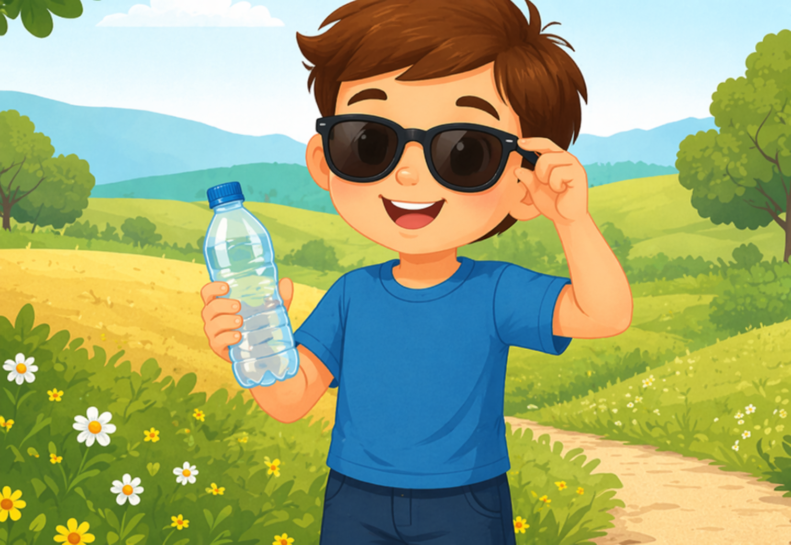
Regarde les images, écoute les phrases et montre les bonnes images : Samia et Karim vont visiter une ferme – Le matin, Lina prend son petit-déjeuner – Amine doit prendre une bouteille d’eau et des lunettes de soleil – Sara a construit un château de sable – Majd va à l’école en voiture avec sa mère.
1 réponse correcte = 2 points

Slide 92
Réservé à l’enseignant (e)
P01. Produire, à l’oral, des mots de vocabulaire.

Slide 93





Mets ton doigt sur chaque image, dis-moi le mot en français.
1 réponse correcte = 2 points

Slide 94
Réservé à l’enseignant (e)
PO2. Participer à un dialogue en mobilisant les actes de parole étudiés.

Slide 95
Je vais te poser des questions et tu dois répondre correctement.
À quelle heure tu fais tes devoirs ?
Comment tu vas à l’école ?
Avec qui tu vas à l’école ?
Qu’est-ce que tu dois prendre avec toi pour visiter le musée ?
Tu es allé ( e ) où pendant les vacances ?
1 réponse correcte = 2 points

Slide 96
Réservé à l’enseignant (e)
P03. Prendre la parole pour parler de mes activités pendant la journée et pendant les vacances.

Slide 97


Présente-toi, puis parle des activités que tu fais le matin et le soir, de ce que tu vas visiter et de ce que tu as fait pendant les vacances. Tu dois dire 5 phrases. Expliquer la consigne avec la langue de l’apprenant.
Situation : Présente-toi, puis parle des activités que tu fais le matin et le soir. Dis ce que tu vas visiter et ce que tu as fait pendant les vacances.
1 réponse correcte = 2 points (10 pts)

Slide 98
Réservé à l’enseignant (e)
LF1. Lire des mots correctement.

Slide 99
Je vais te montrer des mots et tu dois les lire.
L’enseignant choisit 5 mots.
Item 1. Lis les mots correctement ( 4 points).
boxe paysage joyeux dix
aboyer klaxon exercice crayon
voyage six tuyau taxi
1 réponse correcte = 2 points

Slide 100
Réservé à l’enseignant (e)
LF2. Lire des phrases correctement et avec fluidité.

Slide 101
Lis les phrases correctement et avec fluidité.
Amine se réveille à six heures .
Sami va à l’école en taxi.
Fluidité = 4 points ( 2 points par phrase)
Correction = 6 points ( 0,5 par mot)

Slide 102

C’est fini. Reviens à ta place !

